Slide 1

“Yönetim Sistemi ve Destek Süreçlerin Tanımlanması ve
Süreç Dokümantasyonu
Diler Aslan
PAÜ Kalite Koordinatörü
Kalite Komisyonu Üyesi
PAÜ Kalite Yönetimi ve Veri Değerlendirme (KAVDEM) Uygulama ve Araştırma Merkezi
Müdürü
Tıp Fakültesi Öğretim Üyesi

Slide 2
“En iyi süreç tanımlamayı ve dokümantasyonunu işi yapan oluşturur»

Slide 3
Program
Destek Süreçler ve Yönetimi
Program:
14.00 - 14.30 Açılış
14.30 - 15.30 İktisadi ve İdari Bilimler Fakültesi Sunumu
15.30 - 16.00 Soru-Cevap ve İkram
16.00 - 17.00 Genel Sekreterlik Sunumu

Slide 4
İçerik
Eğitim hakkında
KAVDEM-PETEK UZÖP
Bu eğitim sunum ve videolarına erişim
PAÜ Süreç sahipleri
Rektörlük İdari süreçleriyle akademik birim idari süreçleri süreç sahibi ve müşteri/yararlanan ilişkileri
PAÜ ana süreçleri
Kurumsal Değerlendirme süreçleri, kılavuzu, ölçütleri
Universitedeki destek süreçler ve yönetimleri
Süreç yönetiminde yararlanılan temel araçlar, süreç dokümantasyonu
Pamukkale Üniversitesi Rektörlük İdari Birimleriyle ilgili Süreç Yönetim Bilgi Sisteminden nasıl yararlanılmalı?
Süreç tanımlama ve süreç akış şemaları için örnekler

Slide 5
Eğitim ile ilgili
Önemli hususlar:
Eğitim tüm üniversitede izlenebilecek şekilde planlanmıştır. Eğitim saatlerinde açılacak olan sanal sınıf adresi genel duyuru olarak tüm üniversite akademik ve idari personel ile öğrencilere duyurulmaktadır. Uzaktan katılımcılar soru sorma ve bilgi paylaşımda bulunabileceklerdir.
Bu eğitimler PETEK-KAVDEM Uzaktan Öğrenme Platformunda yayımlanmakta olan eğitimleri temel almaktadır.
Katılımcıların ve konuşmacıların o eğitimlere ve videolara önceden erişmiş olmaları başarılı bir yapılanma için şartlardan birisidir.
Notes:
Üniversitemizin performansını süreçlere göre değerlendirmek için ana süreçler belirlendi.

Slide 6
Petek-KAVDEM Uzaktan Öğrenme Platformuna Erişim
http://petek.pau.edu.tr/moodle/course/index.php?categoryid=5
Pamukkale Üniversitesi PUSULA Sistemine erişimde kullanılan kullanıcı adı ve şifreyle erişilebilir
Notes:
Üniversitemizin performansını süreçlere göre değerlendirmek için ana süreçler belirlendi.

Slide 7
Bu eğitimin sunum
videolarına erişim
Pamukkale Web Sitesi >
Hakkımızda >
Kalite Yönetim Sistemi >
Gerçekleştirilen Etkinlikler
Notes:
Üniversitemizin performansını süreçlere göre değerlendirmek için ana süreçler belirlendi.

Slide 8
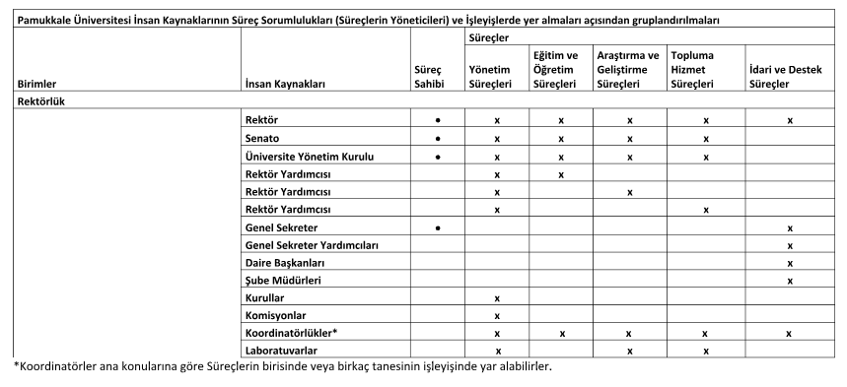
Katılımcı Seçilmesi
Pamukkale Üniversitesi Süreçleri ve sahipleri
https://drive.google.com/file/d/1k9y_94WZEbBmPWFNhvEWvCW5eSjWpR2p/view

Slide 9
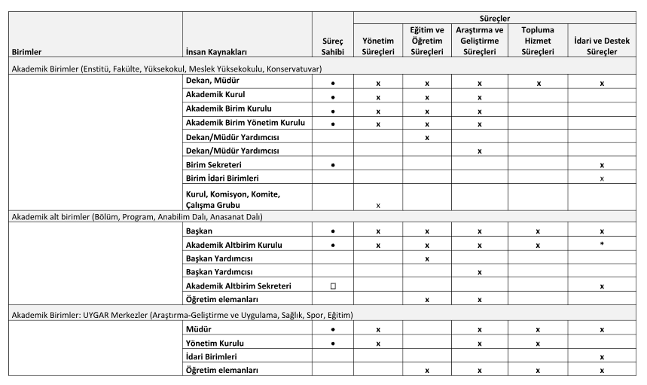
Pamukkale Üniversitesi Süreçleri ve sahipleri (devamı)
https://drive.google.com/file/d/1k9y_94WZEbBmPWFNhvEWvCW5eSjWpR2p/view

Slide 10
İdari ve destek süreçlerin sahipleri
Kurumda:
Sahibi: Genel Sekreter
Operasyonel sorumlular: Rektörlük Daire Başkanları
Akademik Birimlerde
Sahibi: Ens/Fak/Yo/MYO Sekreter
Operasyonel sorumlular: Birimdeki alt birimler

Slide 11
Rektörlük İdari ve destek süreçlerin müşterileri/yararlananları
Kurumda:
Yararlananlar:
Daire Başkanlıkları arasında çapraz etkileşimler
Akademik Birimlerde
Ens/Fak/YO/MYO Sekreterleri

Slide 12
Pamukkale Üniversitesi Ana Süreçleri
Eğitim-Öğretim Süreci
Araştırma ve Geliştirme Süreci
Topluma Hizmet Süreci
Yönetim Süreci
İdari ve Destek Süreçler
http://www.pau.edu.tr/pau/tr/kurumsal/ana-surecler
Notes:
Üniversitemizin performansını süreçlere göre değerlendirmek için ana süreçler belirlendi.

Slide 13
Pamukkale Üniversitesi Süreçleri Mimarisi
Disiplinlerin profili tanımlanır
Yönetim süreçleri
Vizyon ve değerler tanımlanır
Strateji ve Hedefler belirlenir
Paydaşlarla takımlar oluşturulur
Kaynaklar sağlanır
Kaynaklar dağıtılır
Yönetişim oluşturulur
Değişim yönetilir
Program tasarlanır
Öğrenme deneyimleri paylaşılır
Öğrencilerin gelişmesi sağlanır
İhtiyaçlar belirlenir
Programın sonlandığı kanıtlanır
Eğitim ve Öğretim Süreci
Araştırma fonu sağlanır
Program veya proje tasarlanır
Araştırma yapılır
Araştırma planı yaratılır
Sonuçları yayılır
Araştırma ve Geliştirme Süreci
Ortak ilgi alanları saptanır
İşbirliği modeli tanımlanı
Fırsatlar yapılandırılır
Fırsatlar belirlenir
Paylaşılan yararlar garantilenir
Topluma Hizmet Süreci
Ortak ilgi alanları saptanır
İşbirliği modeli tanımlanır
Fırsatlar yapılandırılır
Fırsatlar belirlenir
Paylaşılan yararlar garantilenir
Sanayi İşbirlikleri Süreci
Ortak ilgi alanları saptanır
İşbirliği modeli tanımlanır
Fırsatlar yapılandırılır
Fırsatlar belirlenir
Paylaşılan yararlar garantilenir
Uluslararasılaşma Süreci
Destek süreçleri
Personel yönetimi
Öğrenci yönetimi
Paydaşların yönetimi
Kalite yönetimi
Tesislerin yönetimi
Bilişim sisteminin yapılandırılması
Bilgi yönetimi
Finansal kaynakların yönetimi
Şikayetlerin yönetimi
Mezunlarla bağlantıların yönetimi

Slide 14
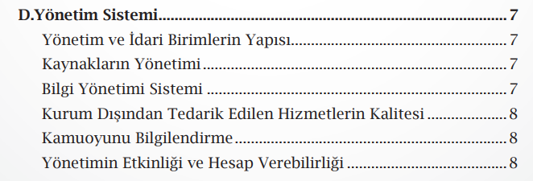
Dış Değerlendirme Ölçütleri
http://yokak.gov.tr

Slide 15
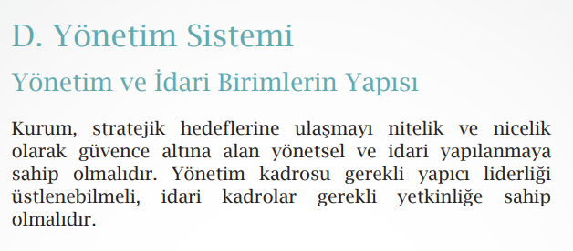
Dış Değerlendirme Ölçütleri
http://yokak.gov.tr

Slide 16
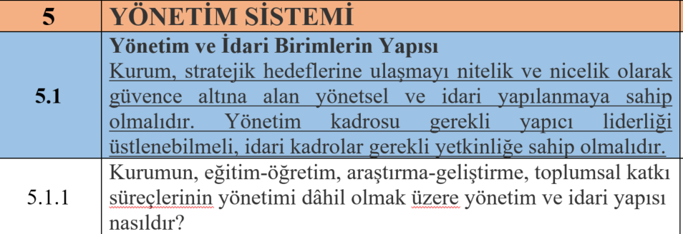
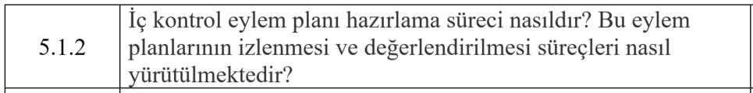
Dış Değerlendirme Formu
http://yokak.gov.tr

Slide 17
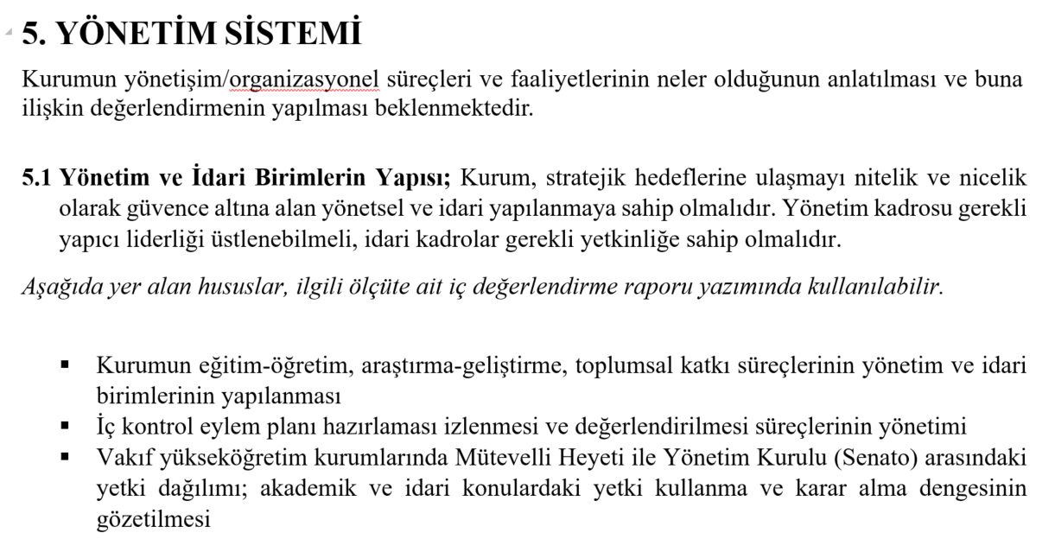
Kurum İç Değerlendirme Raporu Kılavuzu
http://yokak.gov.tr

Slide 18
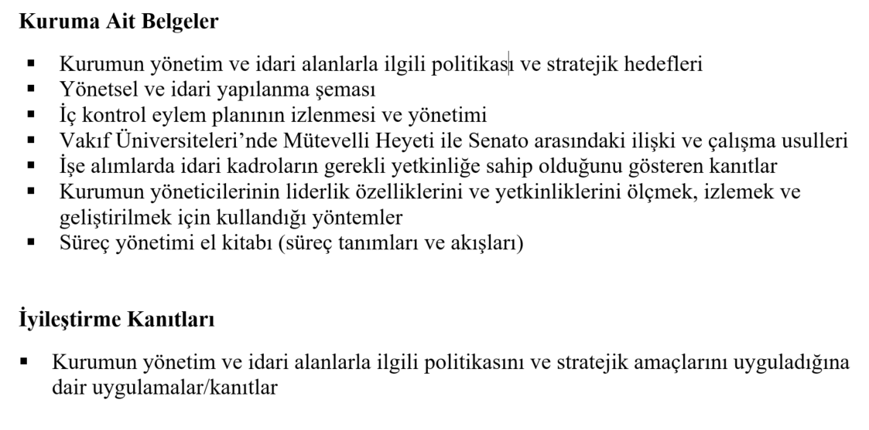
Kurum İç Değerlendirme Raporu Kılavuzu
http://yokak.gov.tr

Slide 19
Süreçlerle yönetim
PETEK-KAVDEM UZÖP
http://petek.pau.edu.tr/moodle/course/index.php?categoryid=5
Pamukkale Üniversitesi PUSULA Sistemine erişimde kullanılan kullanıcı adı ve şifreyle erişilebilir

Slide 20
Süreç mimarisinin bileşenleri (Porter)
Yönetim süreçleri
Tedarikçiler/Sağlayıcılar
Operasyonel süreçler
Müşteriler/Paydaşlar (Yararlananlar)
Destek süreçler
Üniversitenin paydaşları Stratejik Planda ayrıntılı tanımlanmaktadır.
Notes:
Bir kurumdaki süreç mimarisinin bileşenleri slaytta gözlenmektedir. Her operasyonel sürecin var olmasının sebebi olan ana girdisi vardır (eğitim-öğretim sürecinde lise mezunları gibi). Ana girdi sağlayıcısı yanında tüm kaynakları sağlayan tedarikçiler bulunur. Her operasyonel sürecin bir çıktısı bulunur. Bu çıktıyı kullanan ya da eğitim-öğretim sürecindeki gibi mezunları çalıştıran iş yerleri müşteri veya yararlananlar olarak değerlendirilir. Paydaşlar ise kurumu etkileyenler ve kurumdan etkilenenlerdir. Devlet önemli bir paydaştır. Yasa yapıcılar yükseköğretim kurumlarını etkileyen paydaşlardır.
Mimarinin çatısında yönetim süreçleri temelinde ise fonksiyonel olan destek süreçleri bulunur. Bu yapı operasyonel süreçlerin çok faktörden etkilendiğini göstermektedir. Bu nedenle birinci sunumda açıklanan süreç yönetiminin anlaşılması büyük önem arz eder.

Slide 21
Pamukkale Üniversitesi Süreçleri Mimarisi
Disiplinlerin profili tanımlanır
Yönetim süreçleri
Vizyon ve değerler tanımlanır
Strateji ve Hedefler belirlenir
Paydaşlarla takımlar oluşturulur
Kaynaklar sağlanır
Kaynaklar dağıtılır
Yönetişim oluşturulur
Değişim yönetilir
Program tasarlanır
Öğrenme deneyimleri paylaşılır
Öğrencilerin gelişmesi sağlanır
İhtiyaçlar belirlenir
Programın sonlandığı kanıtlanır
Eğitim ve Öğretim Süreci
Araştırma fonu sağlanır
Program veya proje tasarlanır
Araştırma yapılır
Araştırma planı yaratılır
Sonuçları yayılır
Araştırma ve Geliştirme Süreci
Ortak ilgi alanları saptanır
İşbirliği modeli tanımlanı
Fırsatlar yapılandırılır
Fırsatlar belirlenir
Paylaşılan yararlar garantilenir
Topluma Hizmet Süreci
Ortak ilgi alanları saptanır
İşbirliği modeli tanımlanır
Fırsatlar yapılandırılır
Fırsatlar belirlenir
Paylaşılan yararlar garantilenir
Sanayi İşbirlikleri Süreci
Ortak ilgi alanları saptanır
İşbirliği modeli tanımlanır
Fırsatlar yapılandırılır
Fırsatlar belirlenir
Paylaşılan yararlar garantilenir
Uluslararasılaşma Süreci
Destek süreçleri
Personel yönetimi
Öğrenci yönetimi
Paydaşların yönetimi
Kalite yönetimi
Tesislerin yönetimi
Bilişim sisteminin yapılandırılması
Bilgi yönetimi
Finansal kaynakların yönetimi
Şikayetlerin yönetimi
Mezunlarla bağlantıların yönetimi

Slide 22
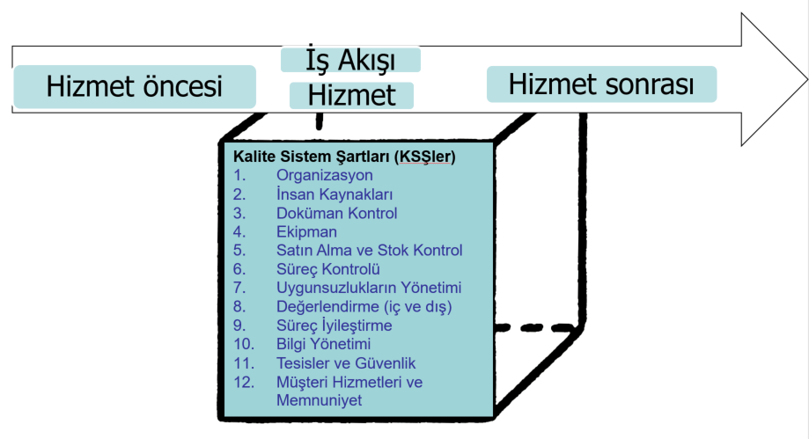
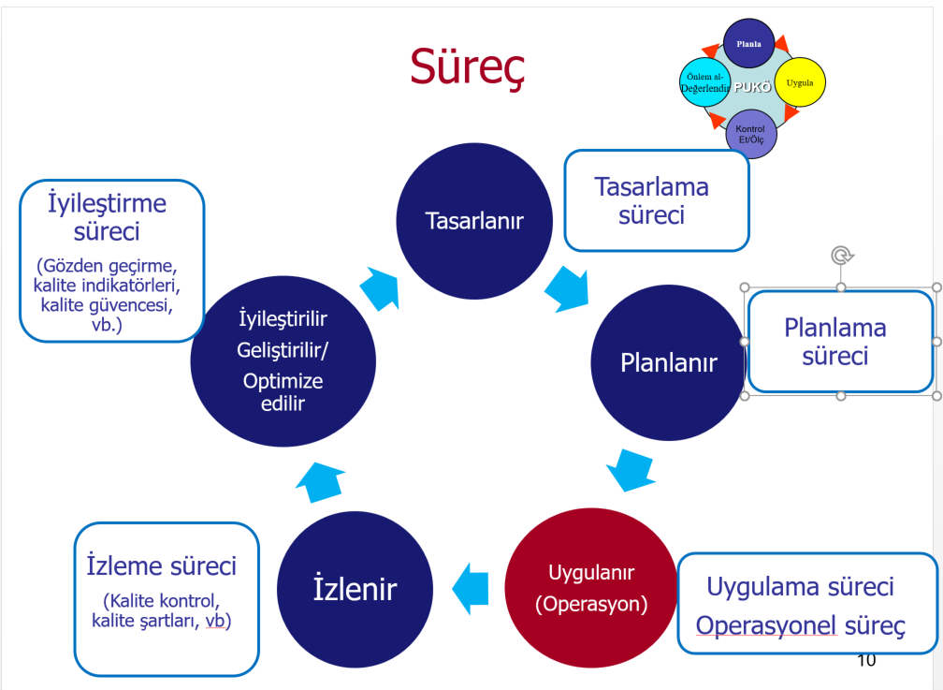
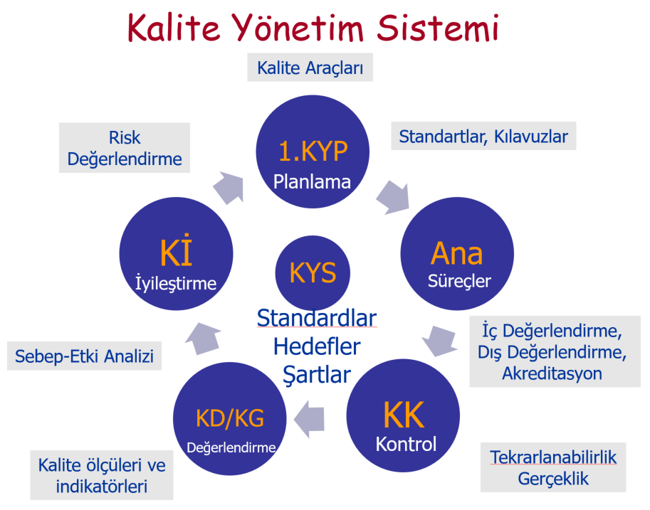
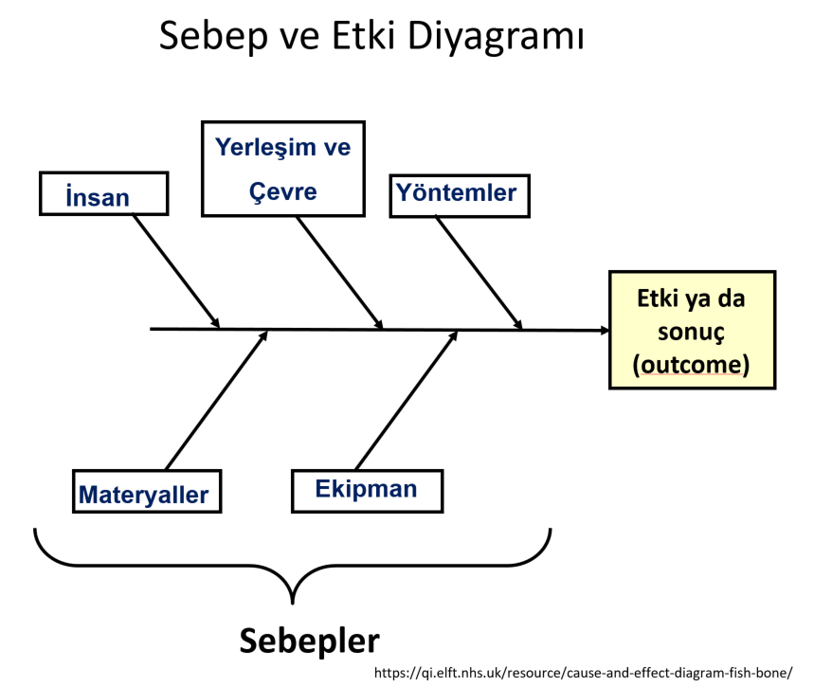
Süreç yönetimi araçları

Slide 23
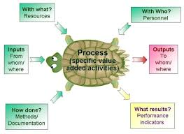
Sürecin tanımlanması: Kaplumbağa diyagramı
Ne ile?
Kaynaklar
Kiminle?
Personel
Girdiler
Kimden/
Nereden
Süreç
(Spesifik aktiviteler)
Değer katmak için
Çıktılar
Kime/
Nereye
Sonuçlar Nasıl?
Performans indikatörleri
Nasıl yapılır?
Yöntemler/
Dokümantasyon
Notes:
Süreçlerin tanımlanmasında yararlanılan diyagramlardan birisi kaplumbağa diyagramıdır. Neyin, ne ile, nasıl, kiminle hangi değer katan faaliyetlerle neye çevrildiği açıklanır bunun yanında yarrlananların memnuniyet derecelerinin de nasıl değerlendirildiğinin açıklanması beklenir.

Slide 24
Etkileyen faktörler (Negatif)
Etkileyen faktörler
(Pozitif)
Risk yönetimi
Etkileyen faktörler
(Tehditler)
Etkileyen faktörler
(Fırsatlar)
Süreç gösterimi
Sağlayıcı
SIPOC Diyagramı
(Suppliers-Inputs-Process-Outputs-Customers)
Müşteri
Şartlar
Sağlayıcı
Süreç bileşenleri:
Girdiler, çıktılar, faaliyetler, kaynaklar ve kontroller
Girdiler
Süreç
Çıktılar
Müşteri
Şartlar
Girdiler
Süreç
Çıktı/lar
Sağlayıcı
Müşteri
Şartlar
Planla
Planla
Sağlayıcı
PUKÖ
Önlem al-
Değiştir
Uygula
Faaliyet/
Alt süreç-1
Faaliyet/
Alt süreç-2
Faaliyet/
Alt süreç-3
Faaliyet/
Alt süreç-4
Kontrol
Et
Destek süreçler: Personel işlemleri, Öğrenci işleri, Muhasebe, İç kontrol, Kalite geliştirme, İdari ve mali işler, Bilişim sistemi, Bilgi işlem ve bakım onarım, Kütüphane ve dokümantasyon, Sağlık, Kültür, Barınma ve Spor İşletmeleri, Döner Sermaye İşletmesi, Yayın ve Basımevi, Güvenlik Hizmetleri, Kalite Yönetimi, Temizlik işleri
Süreç elemanları:
İnsan, Bilgi, Yöntem, Ekipman, Materyal,
Çevre ve yerleşim, Ölçme, Bütçe
Dijital yapının oluşturulması süreçleri: Bilişim teknolojisinin etkili kullanılması, Bilgi yönetim sistemi ve süreci, uzaktan öğrenme, vb.
Tasarlama, planlama, gözden geçirme, iyileştirme süreçleri
Değerlendirme Süreçleri: yasal mevzuata uygunluk, performans değerlendirme (performans hedeflerine uygunluk), denetim sonuçları
Notes:
Süreçlerin diğer gösterim şemalarından birisi de SIPOC diyagramıdır (SIPOC: Supplier-Inputs-Process-Outputs-Customer)
Süreçlerin performanslarını kaynaklar yanında etkileyen çok sayıda dış faktörler vardır. Bu faktörlerin etkileri negatif ise risk oluşturur. Risk analizlerinde dikkat edilmelidir. Örneğin kaynaklara göre kontenjanın yüksek olması üniversite eğitim öğrtimi sğrecinin risklerinden birisidir. Değiştirilemeyen riskler başlığında değerlendirilir. Risk analiziyle ilgili eğitim yapılmaktadır. Sağlayıcılar da negatif etkiy eneden olabilir. Örneğin temel girdi olan lise mezunlarının meslek eğitim için yeterli alt bilgiye sahip olmamaları üniversite eğitim ve öğretim sürecinin riskleri arasındadır. Aynı şekilde süreçte kullanılan kaynakların sağlayıcıları da yeterli kaynağı sağlamak açısından sorunlu iseler risk oluştururlar. Mezunlarımız için yararlananların şartlarını dikkate almak gerekmektedir. Bu şekilde sonuç analizleri başarılı raporlar sağlayabilir. Bu slayt bir sürece toplu bakıştır. Her sürece bu yaklaşım gerekir.

Slide 25
Süreç müşterileri
(çıktılardan ve hizmetlerden yararlananlar)
Her sürecin çıktısı ardışık sürecin girdisi olur
Bir önceki sürecin çıktısından ve hizmetinden yararlanan sonraki sürecin sağlayıcıdır.
Süreç-1
Girdi-1
Sağlayıcı-1
Süreç-2
Çıktı-1/Girdi-2
Yararlanan-1/Sağlayıcı-2
Süreç-3
Çıktı-2/Girdi-3
Yararlanan-2/Sağlayıcı-3

Slide 26
Üniversite Destek Süreçleri (Fonksiyonel Süreçler)
Destek süreçler:
Personel işlemleri
Öğrenci işleri
Muhasebe
İç kontrol
Kalite geliştirme
İdari ve mali işler
Bilişim sistemi
Bilgi işlem ve bakım onarım
Kütüphane ve dokümantasyon
Sağlık, Kültür, Barınma ve Spor İşletmeleri
Döner Sermaye İşletmesi
Yayın ve Basımevi
Güvenlik Hizmetleri
Kalite Yönetimi
Temizlik işleri
Notes:
Üniversiteki destek süreçler listelenmektedir. Bu süreçler fonksiyonel süreçler olarak da değerlendirilebilir. Bu süreçlerin başarıları Üniversitenin tüm ana süreçlerini etkilemektedir. Bu nedenle her süreçte bu süreçlerden kaynaklanan riskler dikkate alınmalıdır.

Slide 27
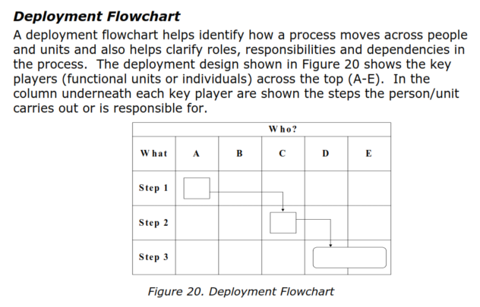
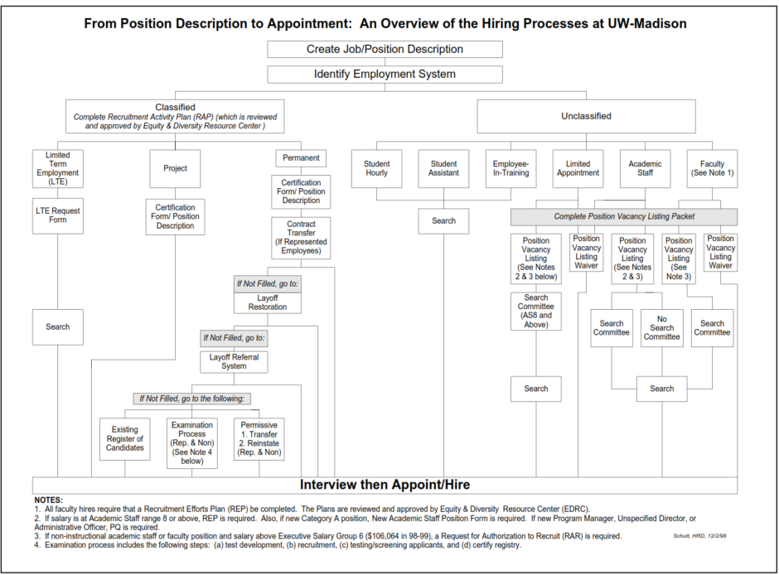
Süreç dokümantasyonu-Akış Şemaları
Post-it’lerle akış şeması oluşturulması

Slide 28
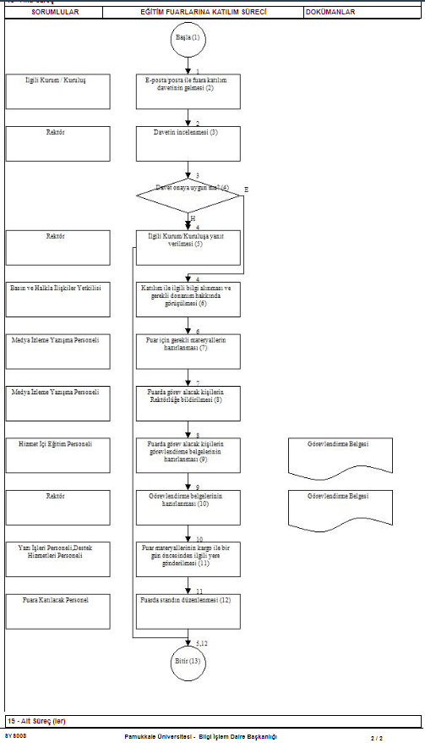
Süreç dokümantasyonu
PAÜ
Süreç Yönetim Bilgi Sistemi
Akış Şemaları

Slide 29
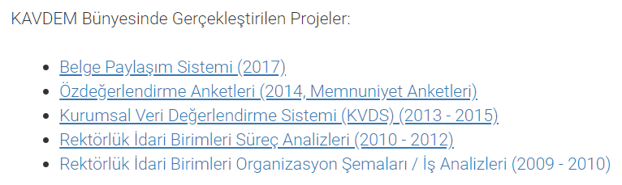
Her birimin kendi süreç ve alt süreçlerini belirlemesi beklenir.
Pusula: Süreç Yönetimi Bilgi Sistemi
PAÜ Süreç Sorumlulukları
https://drive.google.com/file/d/1k9y_94WZEbBmPWFNhvEWvCW5eSjWpR2p/view

Slide 30
Pamukkale Üniversitesi Süreçleri ve sahipleri
https://drive.google.com/file/d/1k9y_94WZEbBmPWFNhvEWvCW5eSjWpR2p/view

Slide 31
Pamukkale Üniversitesi Süreçleri ve sahipleri (devamı)
https://drive.google.com/file/d/1k9y_94WZEbBmPWFNhvEWvCW5eSjWpR2p/view

Slide 32
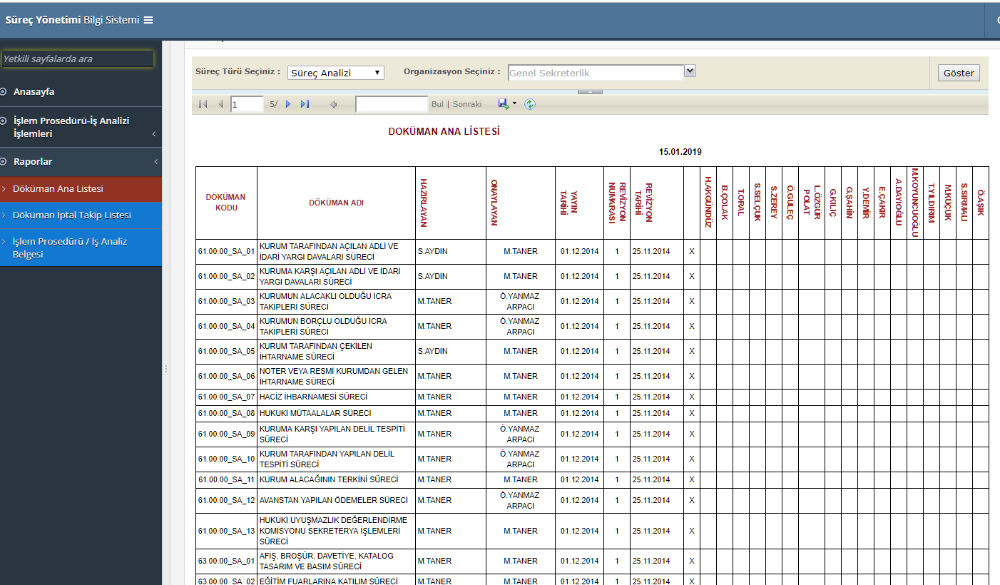
Genel Sekreterlik Süreç Analizi

Slide 33
1 | KURUM TARAFINDAN AÇILAN ADLİ VE İDARİ YARGI DAVALARI SÜRECİ
2 | KURUMA KARŞI AÇILAN ADLİ VE İDARİ YARGI DAVALARI SÜRECİ
3 | KURUMUN ALACAKLI OLDUĞU İCRA TAKİPLERİ SÜRECİ
4 | KURUMUN BORÇLU OLDUĞU İCRA TAKİPLERİ SÜRECİ
5 | KURUM TARAFINDAN ÇEKİLEN İHTARNAME SÜRECİ
6 | NOTER VEYA RESMİ KURUMDAN GELEN İHTARNAME SÜRECİ
7 | HACİZ İHBARNAMESİ SÜRECİ
8 | HUKUKİ MÜTAALALAR SÜRECİ
9 | KURUMA KARŞI YAPILAN DELİL TESPİTİ SÜRECİ
10 | KURUM TARAFINDAN YAPILAN DELİL TESPİTİ SÜRECİ
11 | KURUM ALACAĞININ TERKİNİ SÜRECİ
12 | AVANSTAN YAPILAN ÖDEMELER SÜRECİ
13 | HUKUKİ UYUŞMAZLIK DEĞERLENDİRME KOMİSYONU SEKRETERYA İŞLEMLERİ SÜRECİ
14 | AFİŞ, BROŞÜR, DAVETİYE, KATALOG TASARIM VE BASIM SÜRECİ
15 | EĞİTİM FUARLARINA KATILIM SÜRECİ
16 | GÜNLÜK GAZETELERİN DERLENMESİ SÜRECİ
17 | HABER HAZIRLAMA SÜRECİ
18 | YEREL VE ULUSAL BASIN MENSUPLARININ ETKİNLİKLERE DAVET SÜRECİ
19 | BÜTÇE HAZIRLAMA SÜRECİ
20 | DİPLOMA, KİMLİK KARTI, YÜKSEK LİSANS, YATAY GEÇİŞ, MUAFİYET SINAVI GELİRLERİ SÜRECİ
21 | KANTİN VE KAFETERYA KİRA GELİRLERİ SÜRECİ
22 | KİRA TAHSİLATI SÜRECİ
23 | İLGİLİ KİŞİLERDEN ZAMANINDA ÖDENMEYEN BORÇLARA AİT FAİZ TAHSİLATI SÜRECİ
24 | İLGİLİ KİŞİLERDEN ALACAKLAR TAHSİLATI SÜRECİ
25 | YURT DIŞI GÖREVLENDİRİLMELERİNDEN DOĞAN BORÇ TAHSİLATI SÜRECİ
26 | İDARE FAALİYET RAPORU HAZIRLANMASI SÜRECİ
27 | KURUMSAL MALİ DURUM VE BEKLENTİLER RAPORU HAZIRLANMASI SÜRECİ
28 | LİKİT KARŞILIĞI ÖDENEK KAYIT SÜRECİ
29 | İCMAL FİNANSMAN PROGRAMINI DEĞİŞTİRMEYEN ÖDENEKLERİN REVİZE EDİLMESİ SÜRECİ
30 | PERFORMANS PROGRAMI HAZIRLAMA SÜRECİ
31 | ŞARTNAME ÜCRETİ ALIŞ İŞLEMLERİ SÜRECİ
32 | BAKANLIK TARAFINDAN GERÇEKLEŞTİRİLECEK ÖDENEK AKTARKMA İŞLEMLERİ SÜRECİ
33 | ÖZ GELİRLERİN ÖDENEK KAYDI VE MUHASEBELEŞTİRİLMESİ İŞLEMLERİ SÜRECİ
34 | GELEN EVRAK SÜRECİ
35 | KADRO DAĞITIM CETVELLERİ KONTROL SÜRECİ
36 | SÖZLEŞMELİ PERSONEL SAYILARI KONTROL SÜRECİ
37 | YÖNETMELİK/YÖNERGE TASARILARININ İNCELENMESİ SÜRECİ
38 | BANKA GÖNDERME EMRİ İLE TALİMAT VERME SÜRECİ
39 | BANKA HAREKETLERİNİN MUHASEBELEŞTİRİLMESİ SÜRECİ
40 | ÇEK DÜZENLEMEK SURETİ İLE BANKADAN ÖDEME YAPILMASI SÜRECİ
Genel Sekreterlik Süreçleri

Slide 34
41 | EK DERSLER İLE İLGİLİ BELGELERİN BANKAYA GÖNDERİLMESİ SÜRECİ
42 | KAMU ZARARI BORÇLARININ TAHSİLATI SÜRECİ
43 | KASA FAZLASININ BANKAYA GÖNDERİLMESİ SÜRECİ
44 | MAAŞLARIN ÖDENMESİ SÜRECİ
45 | TEMİNAT MEKTUBUNUN İADESİ SÜRECİ
46 | STRATEJİK PLAN HAZIRLAMA SÜRECİ
47 | PAZARLIK SÜRECİ
48 | ARŞİV İMHA SÜRECİ
49 | DEMİRBAŞ MALZEME TERKİN İŞLEMLERİ SÜRECİ
50 | DEPO MALZEME ÇIKIŞ SÜRECİ
51 | DEPO MALZEME GİRİŞİ SÜRECİ
52 | DEVLET MALZEME OFİSİ ALIM SÜRECİ
53 | KZÖ İŞTEN AYRILMA SÜRECİ
54 | DOĞRUDAN TEMİN HİZMET ALIMI SÜRECİ
55 | TAŞINIR KAYIT SÜRECİ
56 | TOPLULUK ETKİNLİKLERİ SÜRECİ
57 | KZÖ ÇALIŞMA TAKİBİ VE ÜCRET ÖDEME SÜRECİ
58 | DOĞRUDAN TEMİN MAL ALIM SÜRECİ
59 | ET BALIK KURUMU TEDARİK SÜRECİ
60 | HARCIRAH ÖDEME SÜRECİ
61 | KZÖ SEÇİMİ VE İŞE BAŞLAMA SÜRECİ
62 | MEDİKO SÜRECİ
63 | YEMEK BURSU İŞLEMLERİ SÜRECİ
64 | YENİ TOPLULUK KURULUM SÜRECİ
65 | 31.MADDE KAPSAMINDA DERS GÖREVLENDİRME SÜRECİ
66 | 39.MADDE KAPSAMINDA UZUN SÜRELİ YURTİÇİ GÖREVLENDİRME SÜRECİ
67 | 39.MADDE KAPSAMINDA UZUN SÜRELİ YURTDIŞI GÖREVLENDİRME SÜRCİ
68 | 39.MADDE KAPSAMINDA ÜNİVERSİTE DIŞINA KISA SÜRELİ YURTİÇİ-YURTDIŞI GÖREVLENDİRME SÜRECİ
69 | 39.MADDE KAPSAMINDA ÜNİVERSİTEYE GELEN PERSONELİN KISA SÜRELİ YURTİÇİ GÖREVLENDİRME SÜRECİ
70 | DOĞUM NEDENİYLE SAĞLIK AKTİVASYONU AÇILMA SÜRECİ
71 | YILLIK İZİN SÜRECİ
72 | ASKERLİK NEDENİYLE ÜCRETSİZ İZİN SÜRECİ
73 | DOĞUM NEDENİYLE ÜCRETSİZ İZİN SÜRECİ
74 | DOĞUM ÖNCESİ İZİN AKTARIMI SÜRECİ
75 | 40-A MADDESİ KAPSAMINDA DERS GÖREVLENDİRME SÜRECİ
76 | 40-A VE 40-D MADDESİ KAPSAMINDA DERS GÖREVLENDİRMELER SÜRECİ
77 | BAŞKA KURUMDAN PAÜ' YE GELEN PERSONEL İÇİN ÖZLÜK DOSYASI AKTARIM SÜRECİ
78 | PAÜ’DEN BAŞKA KURUMA GİDEN PERSONEL İÇİN ÖZLÜK DOSYASI AKTARIM SÜRECİ
79 | MAL BİLDİRİMİ SÜRECİ
80 | BİRİM FAALİYET RAPORUNUN HAZIRLANMASI SÜRECİ
Genel Sekreterlik Süreçleri

Slide 35
81 | KURUM İDARİ KURUL İŞLEMLERİ SÜRECİ
82 | AKADEMİK PERSONEL SİCİL İŞLEMLERİ SÜRECİ
83 | DİSİPLİN - CEZA İŞLEMLERİ SÜRECİ
84 | YURT DIŞI YÜKSEK LİSANS VE DOKTORA ÖĞRENCİLERİNİN EK SÜRE İŞLEMLERİ SÜRECİ
85 | 35.MADDE KAPSAMINDA ARAŞTIRMA GÖREVLİSİ KADROSUNUN LİSANSÜSTÜ EĞİTİM İÇİN BAŞKA ÜNİVERSİTEYE TAHSİSİ
86 | DİĞER ÜNİVERSİTELERDEN GELEN PERSONELİN MECBURİ HİZMET SÜRECİ
87 | KADRO DERECESİ DEĞİŞİKLİĞİ SÜRECİ
88 | YURTDIŞI GÖREV SÜRESİ UZATMA SÜRECİ
89 | AKADEMİK PERSONELİN ATANMA-NAKİL İŞLEMLERİ SÜRECİ
90 | 35. MADDE KAPSAMINDA KADROSU BAŞKA ÜNİVERSİTEDE OLUP PAÜ’DE LİSANSÜSTÜ EĞİTİMİ YAPILMASI SÜRECİ
91 | DİĞER ÜNİVERSİTELERDE MECBURİ HİZMET SÜRECİ
92 | UZMANLIĞINI YA DA YAN DAL UZMANLIĞINI TAMAMLAYAN ASİSTANLARIN ATANMASI İŞLEMLERİ
93 | YARDIMCI DOÇENT ÖĞRETİM GÖREVLİSİ OKUTMAN UZMAN VE ARAŞTIRMA GÖREVLİSİ GÖREV SÜRESİ UZATIM SÜRECİ
94 | NAKLEN ATAMA İŞLEMLERİ SÜRECİ
95 | ENGELLİ PERSONEL ÇALIŞTIRMA SÜRECİ
96 | GÖREVDE YÜKSELME SÜRECİ
97 | AÇIKTAN ATAMA İŞLEMLERİ SÜRECİ
98 | ÇALIŞAN PERSONELİN NAKLEN BAŞKA KURUMLARA ATANMASI İŞLEMLERİ SÜRECİ
99 | İDARİ PERSONEL YURT İÇİ GEÇİCİ GÖREVLENDİRME SÜRECİ
100 | İDARİ PERSONELİN KURUM İÇİ GÖREVLENDİRME İŞLEMLERİ SÜRECİ
101 | KORUNMAYA MUHTAÇ ÇOCUKLARIN ÇALIŞTIRILMASI SÜRECİ
102 | ŞEHİT VE GAZİ YAKINLARININ ÇALIŞTIRILMASI İŞLEMLERİ SÜRECİ
103 | UNVAN DEĞİŞİKLİĞİ SÜRECİ
104 | 4/B SÖZLEŞMELİ PERSONEL ÇALIŞTIRMA SÜRECİ
105 | 4/C GEÇİCİ İŞÇİ ÇALIŞTIRMA SÜRECİ
106 | AYLIK MAAŞ HESAPLAMA SÜRECİ
107 | ŞANTİYE TAZMİNATI SÜRECİ
108 | HİZMET İÇİ EĞİTİM DERS ÜCRETLERİNİN ÖDENME SÜRECİ
109 | NAKİL BİLDİRİM SÜRECİ
110 | EMEKLİ İKRAMİYESİ ÖDEME SÜRECİ
111 | SGK'YA PERSONEL BİLDİRİMİ SÜRECİ
112 | DOĞUM YARDIMI SÜREÇ ANALİZİ
113 | FAZLA ÇALIŞMA KARŞILIĞININ ÖDENMESİ SÜRECİ
114 | SENDİKA KESİNTİSİ SÜRECİ
115 | YETKİLİ SENDİKA BELİRLEME SÜRECİ
116 | İŞE YENİ BAŞLAYAN PERSONEL İÇİN KISITLI MAAŞ HESAPLAMA SÜRECİ
117 | YURTDIŞI MAAŞ HESAPLAMA SÜRECİ
118 | ADAY MEMURLARIN EĞİTİMİ İŞLEMLERİ SÜRECİ
Genel
Sekreterlik Süreçleri

Slide 36
119 | GÖREVDE YÜKSELME EĞİTİMİ - ÜNVAN DEĞİŞİKLİĞİ SINAV SÜRECİ
120 | PERSONEL HİZMET İÇİ EĞİTİM SÜRECİ
121 | MÜSTAFİ SÜRECİ
122 | İSTİFA SÜRECİ
123 | SSK, BAĞKUR HİZMET BİRLEŞTİRME SÜRECİ
124 | ASKERLİK HİZMET DEĞERLENDİRME SÜRECİ
125 | FİİLİ HİZMET ZAMMI İŞLEMLERİ SÜRECİ
126 | YABANCI DİL TAZMİNATI (KPDS) ONAYLARININ ALINMASI SÜRECİ
127 | EMEKLİLİK SÜRECİ
128 | ÖĞRENİM DEĞERLENDİRMELERİ SÜRECİ
129 | AÇIKTAN ATANAN İDARİ PERSONELİN ASALET ONAYLARININ ALINMASI SÜRECİ
130 | ASKERLİK BORÇLANMA SÜRECİ
131 | YENİ KAZANAN ÖĞRENCİ KAYIT SÜRECİ
132 | YATAY GEÇİŞ SÜRECİ
133 | DİKEY GEÇİŞ SÜRECİ
134 | ÖZEL YETENEK İLE KAZANAN ÖĞRENCİ SÜRECİ
135 | AF YASASI İLE GELEN ÖĞRENCİ KAYIT SÜRECİ
136 | ÖZEL ÖĞRENCİ KAYIT SÜRECİ
137 | ÖĞRENCİ KİMLİĞİ ÇIKARMA ve YENİLEME SÜRECİ
138 | KAYIP ÖĞRENCİ KİMLİĞİ ÇIKARMA SÜRECİ
139 | EKLE - SİL - ONAYLA FORMLARINI TASNİF ETME SÜRECİ
140 | NOT KONTROL FORMLARINI TASNİF ETME SÜRECİ
141 | ÖĞRENCİ BELGESİ ALMA SÜRECİ
142 | ÖĞRENCİ TEMSİLCİSİ SEÇME SÜRECİ
143 | YAZ ÖĞRETİMİ İŞLEYİŞ SÜRECİ
144 | FARABİ DEĞİŞİM PROGRAMI İLE GİDEN ÖĞRENCİ SÜRECİ
145 | FARABİ DEĞİŞİM PROGRAMLARI İLE GELEN ÖĞRENCİ SÜRECİ
146 | ÖĞRENCİ AYRILMA BELGESİ ÇIKARMA SÜRECİ
147 | ERKEK ÖĞRENCİ ASKERLİK İŞLEMLERİ SÜRECİ
148 | BURS İŞLEMLERİ SÜRECİ
149 | TEK DERS SINAVI SÜRECİ
150 | DİPLOMA HAZIRLAMA SÜRECİ
151 | AKADEMİK TAKVİM HAZIRLAMA SÜRECİ
152 | LİSANSÜSTÜ ÖĞRENCİ ALIM SÜRECİ
153 | KURUM YAZIŞMALARI SÜRECİ
154 | EĞİTİM - ÖĞRETİM MEVZUAT - MÜFREDAT ÇALIŞMALARINI KOORDİNE ETME SÜRECİ
155 | BÜTÇENİN HAZIRLANMASI SÜRECİ
156 | KURUMA AİT ARAÇLARIN İSTEKLİYE TAHSİS EDİLMESİ SÜRECİ
157 | TRAFİK SİGORTASI YAPILMASI SÜRECİ
158 | TEKNİK HİZMETLER SÜRECİ
159 | KAMU KONUTLARI GİRİŞ SÜRECİ
Genel
Sekreterlik Süreçleri

Slide 37
160 | KAMU KONUTLARI GERİ ALMA SÜRECİ
161 | GENEL SATIN ALMA SÜRECİ
162 | KİRALAMA SÜRECİ
163 | YOLLUK TAHAKKUK HİZMETLERİ SÜRECİ
164 | GÖREVDEN AYRILAN PERSONELİN TAŞINIRLARI İADE SÜRECİ
165 | DAYANIKLI TAŞINIRLARIN YILLIK KONTROLÜ SÜRECİ
166 | PERSONELE TESLİM SÜRECİ
167 | SİSTEM ANALİZ VE TASARIM SÜRECi
168 | YAZILIM GELİŞTİRME SÜRECİ
169 | TEST VE EĞİTİM SÜRECİ
170 | ARAYÜZ İYİLEŞTİRME / REVİZYON SÜRECİ
171 | ÇAĞRI MERKEZİ PROBLEM ÇÖZME SÜRECİ
172 | BÜTÇE PLANLAMA SÜRECİ
173 | GELEN EVRAK SÜRECİ
174 | HİZMET ALIM SÜRECİ
175 | İZİN VE RAPOR ALMA SÜRECİ
176 | DEĞİŞTİRİLEBİLİR PARÇA TEMİN SÜRECİ
177 | KABLOLU / KABLOSUZ AĞ ARIZA GİDERME SÜRECİ
178 | AKILLI KART BASIM VE TANIMLAMA SÜRECİ
179 | HESAP AÇMA SÜRECİ
180 | SERVER SİSTEM KURULUM SÜRECİ
181 | KABLOSUZ AĞ CİHAZLARI KURULUM SÜRECİ
182 | KABLOSUZ AĞ CİHAZLARI GENİŞLETME SÜRECİ
183 | KABLOLU AĞ CİHAZLARI KURULUM SÜRECİ
184 | KABLOLU AĞ CİHAZLARI GENİŞLETME SÜRECİ
185 | YÜKSEK HESAPLAMA GRID SİSTEMLERİ KURULUM SÜRECİ
186 | YÜKSEK HESAPLAMA GRID SİSTEMLERİ DESTEK SÜRECİ
187 | WEB SAYFALARI ALT YAPI TASARIM SÜRECİ
188 | WEB SAYFALARI GÜNCELLEME SÜRECİ
189 | WEB SAYFALARI TASARIM SÜRECİ
190 | BAKIM SÜRECİ
191 | EKİPMAN TEMİNİ VE KURULUM SÜRECİ
192 | ARIZA GİDERME SÜRECİ
193 | AKILLI KART CİHAZ PROBLEMLERİNİ GİDERME SÜRECİ
194 | HAZIR YAZILIM ALIM VE UYARLAMA SÜRECİ
195 | DOKÜMANTASYON SÜRECİ
196 | KAYNAK SAĞLAMA SÜRECİ
197 | KULLANICI VE REFERANS HİZMETLERİ SÜRECİ
198 | YAYIM SÜRECİ
199 | İHALE SÜRECİ
200 | KESİN HESAP SÜRECİ
201 | PROJE DEĞERLENDİRME SÜRECİ
Genel
Sekreterlik Süreçleri

Slide 38
202 | YAPIM SÜRECİ
203 | OLAY İNCELEME SÜRECİ
204 | NÖBET HAZIRLAMA SÜRECİ
205 | ORGANİZASYON TALEP VE GERÇEKLEŞTİRME SÜRECİ
206 | BAP GENEL SÜRECİ
207 | BAP PROJELERİNİ KOORDİNE ETME SÜRECİ
208 | SATIN ALMA SÜRECİ
Genel
Sekreterlik Süreçleri

Slide 39
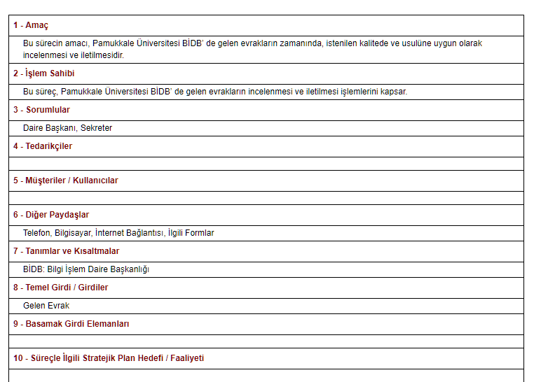
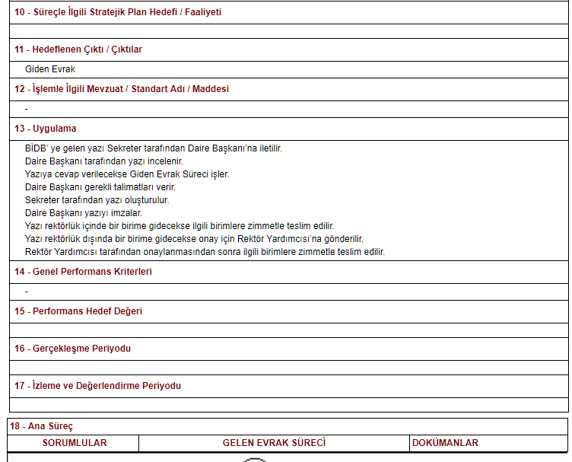
Genel
Sekreterlik Süreçleri

Slide 40
1 | Hukuk Müşaviri İş Analizi
2 | Avukat İş Analizi
3 | Basın ve Halkla İlişkiler Yetkilisi İş Analizi
4 | Medya İzleme Yazışma Personeli İş Analizi
5 | Strateji Daire Başkanı İş Analizi
6 | Sekreter İş Analizi
7 | Bütçe ve Performans Şube Müdürü İş Analizi
8 | Bütçe ve Performans Personeli İş Analizi
9 | İç Kontrol ve Ön Mali Kontrol Şube Müdürü İş Analizi
10 | Muhasebe Kesin Hesap ve Raporlama Şube Müdürü İş Analizi
11 | Taşınır/Taşınmaz Kayıt İşlemleri Konsolide Personeli İş Analizi
12 | Stratejik Yönetim ve Planlama Şube Müdürü İş Analizi
13 | Stratejik Yönetim ve Planlama Şube Müdürlüğü Personeli İş Analizi
14 | Yazı İşleri Müdürü İş Analizi
15 | Bilgi Edinme Personeli İş Analizi
16 | Yazı İşleri Sorumlusu İş Analizi
17 | Yazı İşleri Personeli İş Analizi
18 | Evrak İşleri Sorumlusu İş Analizi
19 | Evrak - Kayıt Personeli İş Analizi
20 | Dış Posta Personeli İş Analizi
21 | Kurum Arşiv Personeli İş Analizi
22 | Personel Daire Başkanı İş Analizi
23 | Sekreter İş Analizi
24 | Akademik Personel Şube Müdürü İş Analizi
25 | İdari Personel Şube Müdürü İş Analizi
26 | Sicil - Disiplin ve Hizmetiçi Eğitim Şube Müdürü İş Analizi
27 | Sağlık Görevlendirme İzin Şube Müdürü İş Analizi
28 | Maaş Tahakkuk Şube Müdürlüğü İş Analizi
29 | Akademik Personel Atama Personeli İş Analizi
30 | Akademik Görevlendirme Pasaport İşlemleri Personeli İş Analizi
Genel
Sekreterlik İş Analizleri

Slide 41
31 | Akademik Personel Terfi ve Emeklilik Personeli İş Analizi
32 | İdari Personel Terfi, Emeklilik ve Öğrenim Değerlendirme Personeli İş Analizi
33 | Akademik ve İdari Personelin Arşiv Personeli İş Analizi
34 | Hizmet İçi Eğitim Personeli İş Analizi
35 | Akademik Personel Kısa Süreli Görevlendirme Personeli İş Analizi
36 | Akademik ve İdari Personel İzin, Rapor, Sağlık Hizmetleri Takip Personeli İş Analizi
37 | Akademik ve İdari Personel Maaş Tahakkuk Personeli İş Analizi
38 | Sözleşmeli ve Sürekli İşçi Maaş Tahakkuk Personeli İş Analizi
39 | Maaş Tahakkuk Destek Personeli İş Analizi
40 | Öğrenci İşleri Daire Başkanı İş Analizi
41 | Sekreter İş Analizi
42 | Eğitim - Öğretim Şube Müdürü İş Analizi
43 | Ön Lisans Şube Müdürü İş Analizi
44 | Lisans Şube Müdürü İş Analizi
45 | M.TANER
46 | Değişim Programları Şube Müdürü İş Analizi
47 | Bilgi Derleme ve Döküm Şube Müdürü İş Analizi
48 | İdari Mali İşler Daire Başkanı İş Analizi
49 | Satınalma Şube Müdürü İş Analizi
50 | Tahakkuk Hizmetleri Şube Müdürü İş Analizi
51 | Destek Hizmetleri Şube Müdürü İş Analizi
52 | Taşınır Kayıt ve Kontrol Yetkilisi İş Analizi
53 | Sivil Savunma Uzmanı İş Analizi
54 | Sekreter İş Analizi
55 | Bilgi İşlem Daire Başkanı İş Analizi
56 | Sistem ve Bilişim Ağları Şube Müdürü İş Analizi
57 | Yazılım Teknolojileri Şube Müdürü İş Analizi
58 | Analiz ve Eğitim Şube Müdürü İş Analizi
59 | Teknik Destek Şube Müdürü İş Analizi
60 | İdari Hizmetler Şefi İş Analizi
Genel
Sekreterlik İş Analizleri

Slide 42
31 | Akademik Personel Terfi ve Emeklilik Personeli İş Analizi
32 | İdari Personel Terfi, Emeklilik ve Öğrenim Değerlendirme Personeli İş Analizi
33 | Akademik ve İdari Personelin Arşiv Personeli İş Analizi
34 | Hizmet İçi Eğitim Personeli İş Analizi
35 | Akademik Personel Kısa Süreli Görevlendirme Personeli İş Analizi
36 | Akademik ve İdari Personel İzin, Rapor, Sağlık Hizmetleri Takip Personeli İş Analizi
37 | Akademik ve İdari Personel Maaş Tahakkuk Personeli İş Analizi
38 | Sözleşmeli ve Sürekli İşçi Maaş Tahakkuk Personeli İş Analizi
39 | Maaş Tahakkuk Destek Personeli İş Analizi
40 | Öğrenci İşleri Daire Başkanı İş Analizi
41 | Sekreter İş Analizi
42 | Eğitim - Öğretim Şube Müdürü İş Analizi
43 | Ön Lisans Şube Müdürü İş Analizi
44 | Lisans Şube Müdürü İş Analizi
45 | M.TANER
46 | Değişim Programları Şube Müdürü İş Analizi
47 | Bilgi Derleme ve Döküm Şube Müdürü İş Analizi
48 | İdari Mali İşler Daire Başkanı İş Analizi
49 | Satınalma Şube Müdürü İş Analizi
50 | Tahakkuk Hizmetleri Şube Müdürü İş Analizi
51 | Destek Hizmetleri Şube Müdürü İş Analizi
52 | Taşınır Kayıt ve Kontrol Yetkilisi İş Analizi
53 | Sivil Savunma Uzmanı İş Analizi
54 | Sekreter İş Analizi
55 | Bilgi İşlem Daire Başkanı İş Analizi
56 | Sistem ve Bilişim Ağları Şube Müdürü İş Analizi
57 | Yazılım Teknolojileri Şube Müdürü İş Analizi
58 | Analiz ve Eğitim Şube Müdürü İş Analizi
59 | Teknik Destek Şube Müdürü İş Analizi
60 | İdari Hizmetler Şefi İş Analizi
Genel
Sekreterlik İş Analizleri

Slide 43
83 | Koruma ve Güvenlik Bölge_A1 Personeli İş Analizi
84 | Koruma ve Güvenlik Bölge_A2 Personeli İş Analizi
85 | B Bölgesi Koruma ve Güvenlik Şefi İş Analizi
86 | Koruma ve Güvenlik Görevlisi İş Analizi
87 | C Bölgesi Koruma ve Güvenlik Şefi İş Analizi
88 | Koruma ve Güvenlik Bölge_C1 Personeli İş Analizi
89 | Koruma ve Güvenlik Bölge_C2 Personeli İş Analizi
90 | Koruma ve Güvenlik Bölge_C3 Personeli İş Analizi
91 | D Bölgesi Koruma ve Güvenlik Şefi İş Analizi
92 | D Bölgesi Koruma ve Güvenlik Personeli İş Analizi
93 | E Bölgesi Koruma ve Güvenlik Şefi İş Analizi
94 | M.TANER
95 | Koruma ve Güvenlik Bölge_E2 Personeli İş Analizi
96 | Haber Merkezi Personeli İş Analizi
97 | Kongre Kültür Birim Yetkilisi İş Analizi
98 | Teknik Sorumlu İş Analizi
99 | Teknik Personel İş Analizi
100 | Servis Personeli İş Analizi
101 | Destek Personeli İş Analizi
102 | Satın Alma Personeli İş Analizi
103 | Bap Koordinatörü İş Analizi
104 | Bap Şube Müdürü İş Analizi
105 | Veri Hazırlama Personeli İş Analizi
106 | Taşınır Kayıt Kontrol Personeli İş Analizi
107 | Evrak ve Yazı işleri Personeli İş Analizi
Genel
Sekreterlik İş Analizleri

Slide 44
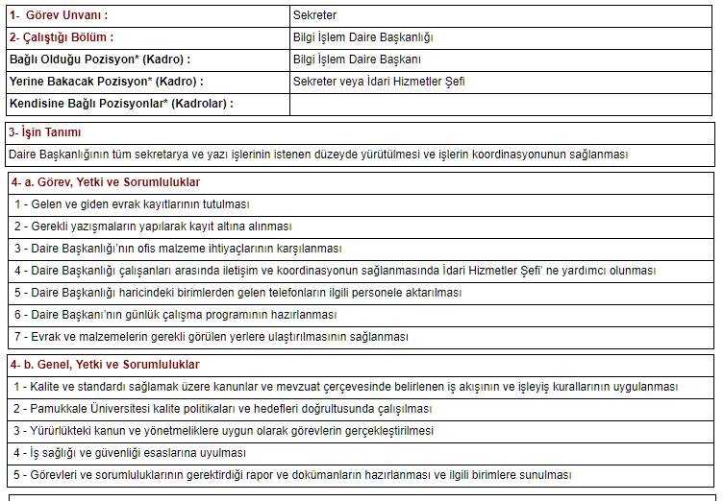
Genel
Sekreterlik İş Analizleri

Slide 45
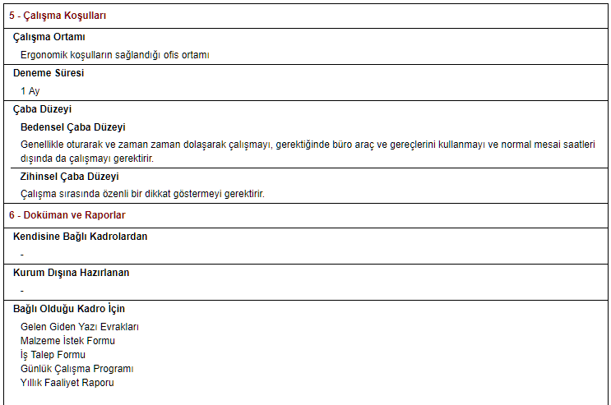
Genel
Sekreterlik İş Analizleri

Slide 46
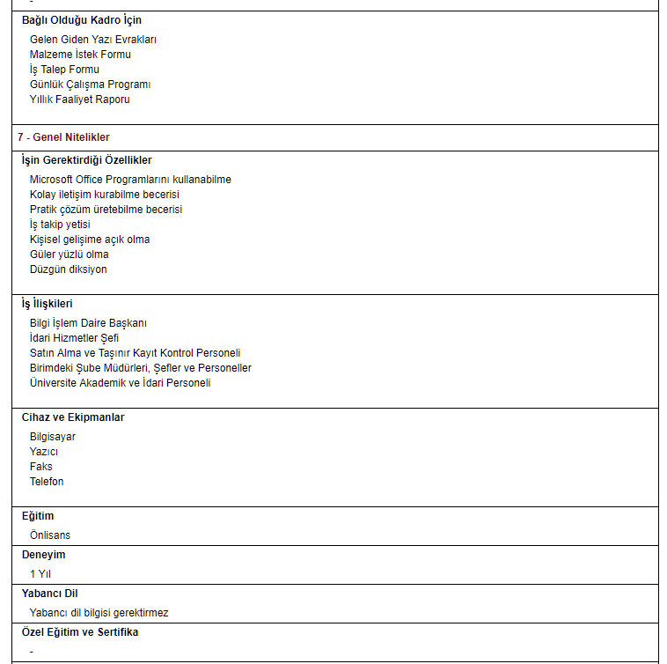
Genel
Sekreterlik İş Analizleri

Slide 47
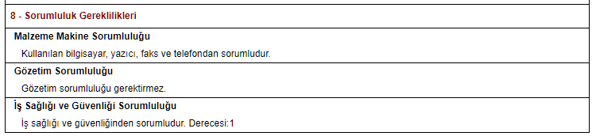
Genel
Sekreterlik İş Analizleri

Slide 48
İlişkili yasal mevzuat
2547 Sayılı Yükseköğretim Kanunu
5018 Sayılı Kamu Mali Yönetimi ve Kontrol Kanunu kapsamındaki;
1) İç Kontrol Standartları Uyum Eylem Planı
2) Kamu İç Kontrol Rehberi
3) Kamu İç Kontrol Standartları Tebliği
4) Kamu İdarelerince Hazırlanacak Faaliyet Raporları Hakkında Yönetmelik
5) Performans Programı Hazırlama Rehberi
6) Üniversiteler için Stratejik Planlama Rehberi

Slide 49
Süreç
Girdileri çıktılara dönüştürmek için birbirleriyle ilişkilendirilen görev ve faaliyetler dizisidir.
Her aşamada bir veya daha fazla kaynak kullanılır.
Girdi/ler:
Kaynaklar:
Çalışan enerjisi
zaman
altyapı
makineler
para
Çıktı/lar:
Notes:
Süreç girdileri çıktılara dönüştürmek için birbirleriyle ilişkilendirilen görev ve faaliyetler dizisidir. Her süreci ana girdisi veya girdileri bulunur. Amaç bu ana girdilere değer katmaktır. Değer katma faaliyetlerinde çeşitli kaynaklar kullanılır.

Slide 50
Etkileyen faktörler (Negatif)
Etkileyen faktörler
(Pozitif)
Risk yönetimi
Etkileyen faktörler
(Tehditler)
Etkileyen faktörler
(Fırsatlar)
Süreç gösterimi
Sağlayıcı
SIPOC Diyagramı
(Suppliers-Inputs-Process-Outputs-Customers)
Müşteri
Şartlar
Sağlayıcı
Süreç bileşenleri:
Girdiler, çıktılar, faaliyetler, kaynaklar ve kontroller
Girdiler
Süreç
Çıktılar
Müşteri
Şartlar
Girdiler
Süreç
Çıktı/lar
Sağlayıcı
Müşteri
Şartlar
Planla
Planla
Sağlayıcı
PUKÖ
Önlem al-
Değiştir
Uygula
Faaliyet/
Alt süreç-1
Faaliyet/
Alt süreç-2
Faaliyet/
Alt süreç-3
Faaliyet/
Alt süreç-4
Kontrol
Et
Destek süreçler: Personel işlemleri, Öğrenci işleri, Muhasebe, İç kontrol, Kalite geliştirme, İdari ve mali işler, Bilişim sistemi, Bilgi işlem ve bakım onarım, Kütüphane ve dokümantasyon, Sağlık, Kültür, Barınma ve Spor İşletmeleri, Döner Sermaye İşletmesi, Yayın ve Basımevi, Güvenlik Hizmetleri, Kalite Yönetimi, Temizlik işleri
Süreç elemanları:
İnsan, Bilgi, Yöntem, Ekipman, Materyal,
Çevre ve yerleşim, Ölçme, Bütçe
Dijital yapının oluşturulması süreçleri: Bilişim teknolojisinin etkili kullanılması, Bilgi yönetim sistemi ve süreci, uzaktan öğrenme, vb.
Tasarlama, planlama, gözden geçirme, iyileştirme süreçleri
Değerlendirme Süreçleri: yasal mevzuata uygunluk, performans değerlendirme (performans hedeflerine uygunluk), denetim sonuçları
Notes:
Süreçlerin diğer gösterim şemalarından birisi de SIPOC diyagramıdır (SIPOC: Supplier-Inputs-Process-Outputs-Customer)
Süreçlerin performanslarını kaynaklar yanında etkileyen çok sayıda dış faktörler vardır. Bu faktörlerin etkileri negatif ise risk oluşturur. Risk analizlerinde dikkat edilmelidir. Örneğin kaynaklara göre kontenjanın yüksek olması üniversite eğitim öğrtimi sğrecinin risklerinden birisidir. Değiştirilemeyen riskler başlığında değerlendirilir. Risk analiziyle ilgili eğitim yapılmaktadır. Sağlayıcılar da negatif etkiy eneden olabilir. Örneğin temel girdi olan lise mezunlarının meslek eğitim için yeterli alt bilgiye sahip olmamaları üniversite eğitim ve öğretim sürecinin riskleri arasındadır. Aynı şekilde süreçte kullanılan kaynakların sağlayıcıları da yeterli kaynağı sağlamak açısından sorunlu iseler risk oluştururlar. Mezunlarımız için yararlananların şartlarını dikkate almak gerekmektedir. Bu şekilde sonuç analizleri başarılı raporlar sağlayabilir. Bu slayt bir sürece toplu bakıştır. Her sürece bu yaklaşım gerekir.

Slide 51
ISO 9001:2015
Planla
Uygula
Kontrol et
Önlem al
4
Kuruluşun kapsamı
5
Liderlik
6
Planlama
7
Destek
8
İşleyiş
9
Başarı ve değerlendirme
10
İyileştirme
4.1
Kapsamın anlaşılması
5.1
Liderlik ve adanmışlık
6.1
Riskler ve fırsatlara göre eylemler
7.1
Kaynaklar
8.1
İşleyişin planlanması ve kontrolü
9.1
İzleme, ölçme, analiz ve değerlendirme
10.1
Genel
4.2
İlgili taraflar
7.1.2
İnsanlar
10.2 Uygunsuzluk ve düzeltici eylem
5.2
Politika
Sonraki slayta bakınız
6.2
Kalite hedefleri ve planlama
7.1.3
Altyapı
9.1.2
Müşteri memnuniyeti
4.3
Kapsam
5.3
Kuruluştaki roller, sorumluluklar ve yetkiler
6.3
Değişikliklerin planlanması
7.1.4
Süreçlerin işleyişi için çevre
9.1.3
Analiz ve değerlendirme
10.3
Sürekli iyileştirme
4.4
KYS
7.1.5
Kaynakların izlenmesi ve ölçülmesi
9.2
İç değerlendirme
9.3
Yönetimin gözden geçirmesi
http://www.pau.edu.tr/kavdem/tr/sayfa/sunumlar-3
7.1.6
Kurumsal bilgi
7.2
Yetkinlik
7.3
Farkındalık
7.4
İletişim
7.5
Dokümante bilgi

Slide 52
Kontrol süreci ve iyileştirme basamakları
Performans standartları tanımlanır
Gerçek performans ölçülür
Gerçek performans standartlarla karşılaştırılır
Sapmaların sebepleri analiz edilir
Düzeltici faaliyet planlanır
Düzeltici faaliyet uygulanır
İyileştirme

Slide 53
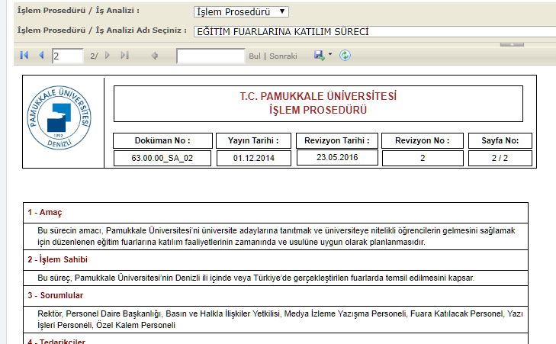
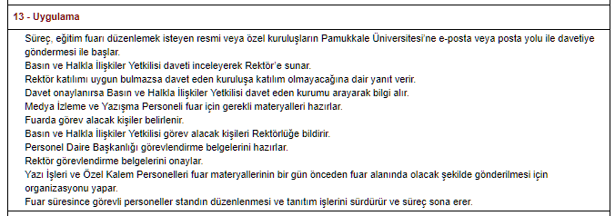
PAÜ-PUSULA:
Süreç Yönetim Bilgi Sistemi

Slide 54
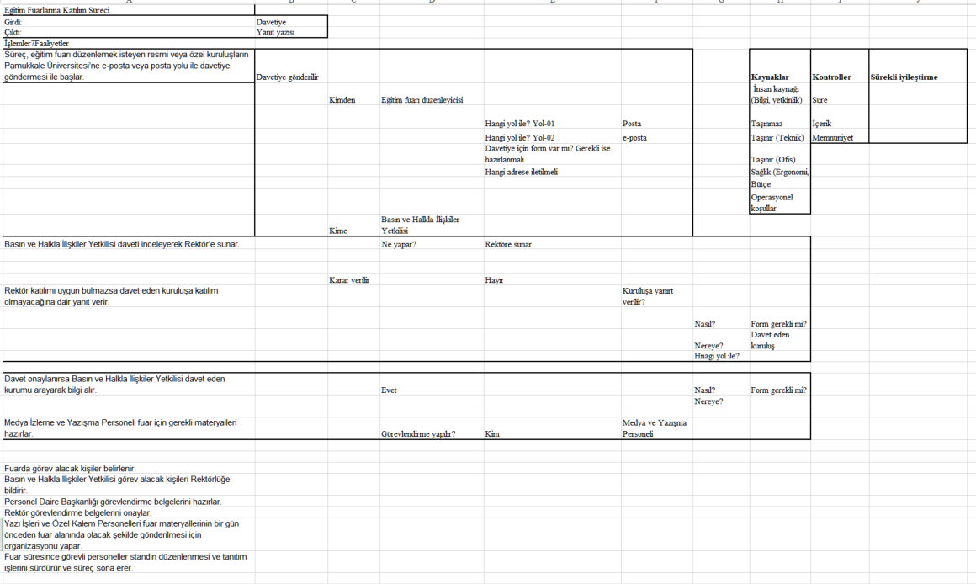
Sürecin tasarlanması, planlanması, uygulanması, kontrol edilmesi, iyileştirilmesi-Örnek Çalışma

Slide 55
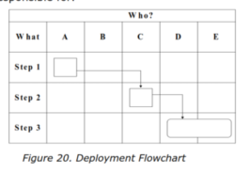
Süreç Akış Şeması
Planlama aşamasında post-it’lerle çalışma örneği
Planlama aşamasında
post-it’lerle çalışma

Slide 56
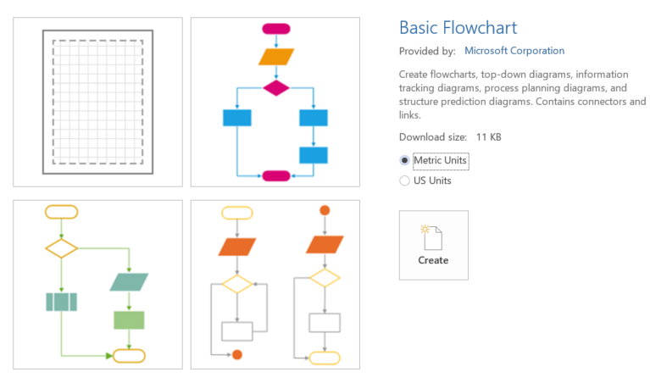
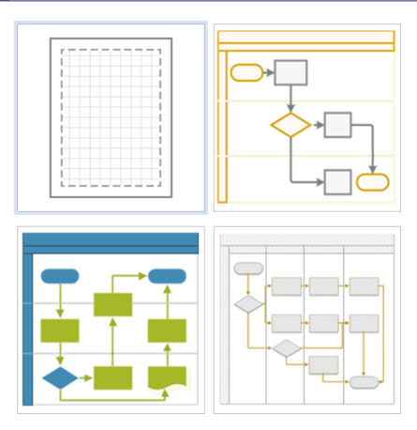
Süreç Dokümantasyonu
Akış Şeması Örneği
Microsoft Visio
Şekillerin anlamları öğrenilmeli

Slide 57
Paylaşılanlar
Eğitim hakkında
KAVDEM-PETEK UZÖP
Bu eğitim sunum ve videolarına erişim
PAÜ Süreç sahipleri
Rektörlük İdari süreçleriyle akademik birim idari süreçleri süreç sahibi ve müşteri/yararlanan ilişkileri
PAÜ ana süreçleri
Kurumsal Değerlendirme süreçleri, kılavuzu, ölçütleri
Universitedeki destek süreçler ve yönetimleri
Süreç yönetiminde yararlanılan temel araçlar, süreç dokümantasyonu
Pamukkale Üniversitesi Rektörlük İdari Birimleriyle ilgili Süreç Yönetim Bilgi Sisteminden nasıl yararlanılmalı?
Süreç tanımlama ve süreç akış şemaları için örnekler

Slide 58
Teşekkürler

